Slide 1
Spejdernes lejr
d.23. juli til 31.juli 2022

Slide 2
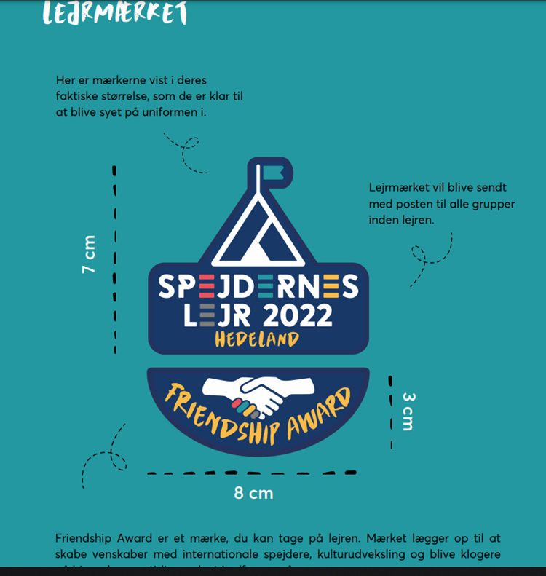

Slide 3
Om spejdernes lejr
Sted: Hedelandet Naturpark ved Roskilde
Hvem deltager: DDS, KFUM, De grønne pigespejdere, Danske baptisk spejderkorps, Dansk spejderkorps Sydslesvig.
Forventet deltagerantal: 40.000 danske og internationale deltagere.
Lejren er inddelt i 4 underlejre: Underlejr Høje-Tåstrup, Underlejr Greve, Underlejr Roskilde og underlejr Hedeland
Lejrens tema: Fælles om fremtiden
Vi ved endnu hvor vi skal ligge

Slide 4
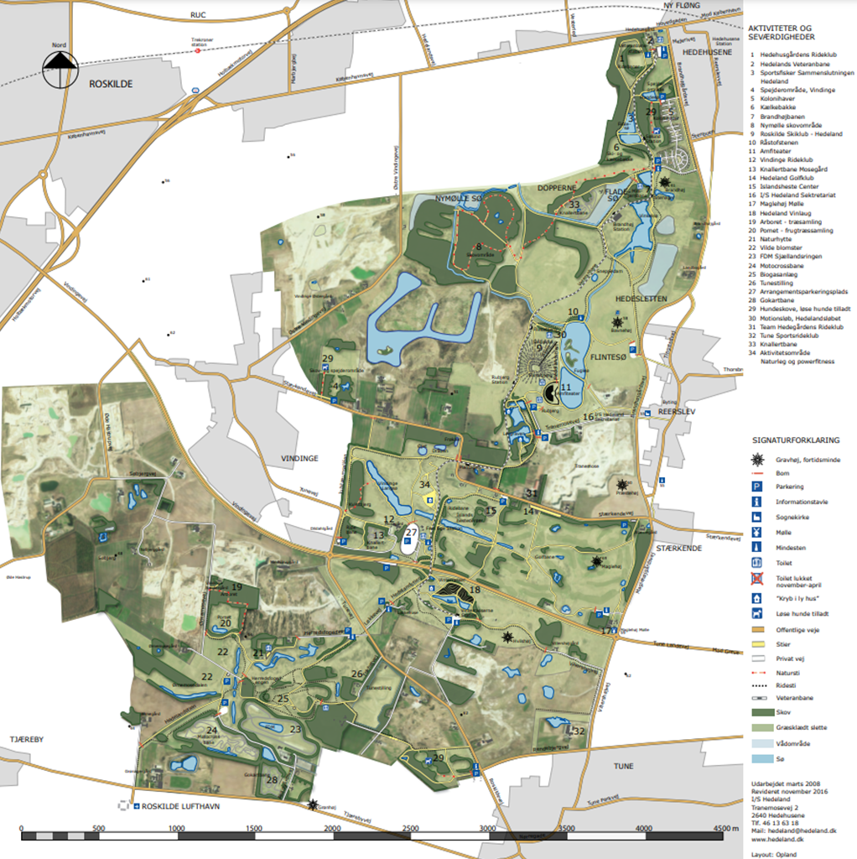
Lejrpladsen
Roskilde
Høje- Taastrup
Scene
Greve
Spejdertorv
Underlejr Hedelandet

Slide 5
Praktiske informationer
Tilmelding inde på vores hjemmeside når vi kommer tættere på
Familiespejd dag: Fredag d. 29. juli til lørdag d. 30. juli
Mikro og minier: Afgang d.27. juli til 31.juli
Junior, trop og klan: Afgang d. 23. juli til d. 31. juli

Slide 6
Praktisk i fht. forældredag:
I gruppen har vi valgt, at det bliver d. 29. juli mellem kl. 12 til 17.
Obs på at spejderne kan være på aktiviteter den dag.
Parkering uden for lejren. P-billet kan købes i web shop (Nærmer info følger)
Vores lejrplads vil være bemandet af ledere i tidsrummet.
Afsked med forældre.

Slide 7


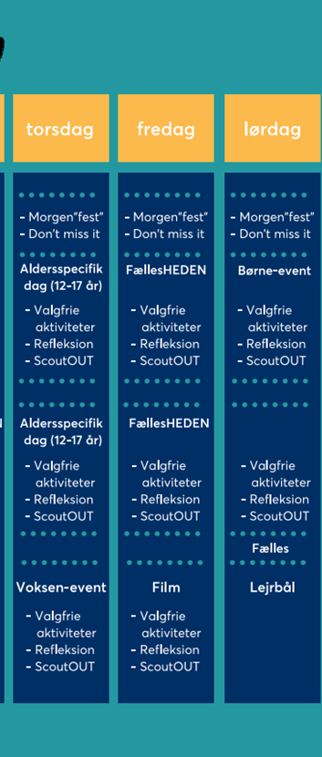
Lejrens overordnet
program -Uddrag
Dette bliver tilrettelagt alt efter spejdernes alder og aktiviteter.

Slide 8
Eksempler på aktiviteter
Timeglasset:
Timeglasset er et natløb som aldrig er set før. Her dyster patruljerne om at være den bedste patrulje, og ingen vil være er i tvivl om, hvem det er! I takt med at tiden går, falder patruljerne fra som sandkorn i et timeglas - efter 2 timer vil der hver time blive elimineret 10 patruljer, indtil der til sidst kun er 10 patruljer tilbage til finalen
Det store mysterium.
"Det Store Mysterium” er en totaloplevelse, hvor spejdernes sanser og de små grå udfordres, så de må tænke ud af boksen, og hvor deres fordomme måske udfordres, og de må gentænkte det, de troede, for hvad nu hvis alt ikke er, som det ser ud?
Ridderprøven:
Der er ikke mange der ved det. Men de gamle ridderdyder eksisterer stadigvæk. Løvens Orden, er en gammel ridderorden, som observerer unge mennesker for deres potentiale for godhed og ridderlighed. Ordenen udvælger børn, som har opført sig godt og nobelt og tilbyder dem mulighed for optagelse i Løvens Orden. Men optagelsen er ikke nem. For at blive optaget som ridder, skal man bestå prøver inden for styrke, udholdenhed, intelligens, kærlighed, behændighed og samarbejde

Slide 9
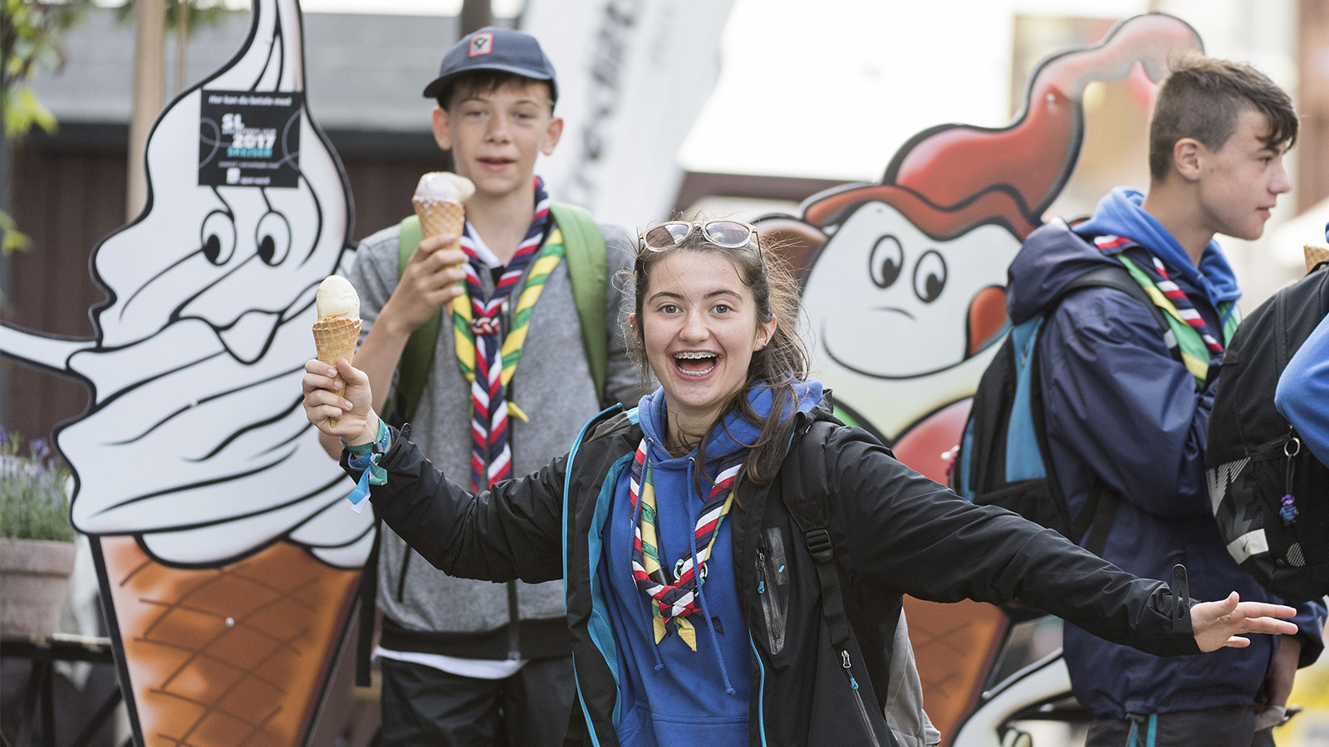
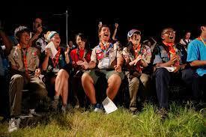
Vi har inviteret en engelsk gruppe med.
30 spejdere i alderen 13-45 år
Bus til lejren
Muligvis med til Kolding efterfølgende.
evt. Home Hospitality

Slide 10
Kontantfri betaling på lejren
Læner sig op ad skolepenge.dk
Ligesom på SL17
Børnene betaler med et kort hvor man som forældre har sat penge ind på ex. I boden i skolen.
Armbånd til hver spejder
Kobles op på dankort mv.
Penge sættes ind.
Max grænse pr. dag
Opsparing
Får det inden lejren starter. Armbåndet skal bæres under hele lejren.
Lommepenge max følger senere

Slide 11
Informationer som følger senere
Afgangs- og hjemkomst tidspunkter.
Lejr T-shirt
Gruppe t-shirt og tørklæder
Armbånd til betaling
Program for aktiviteter
Brug af mobiltelefoner (Trop og senior)

Slide 12
Gæstelejr
Der er mulighed for at overnatte i gæstelejren.
Plads til campingvogn eller telt.
Overnatning i HOTELT
Priser og yderligere kontakt Heidi

Slide 13
Evt.

